Slide 1
Geo estimator for military movement detection
Never send a human to do a machine's job

Slide 2
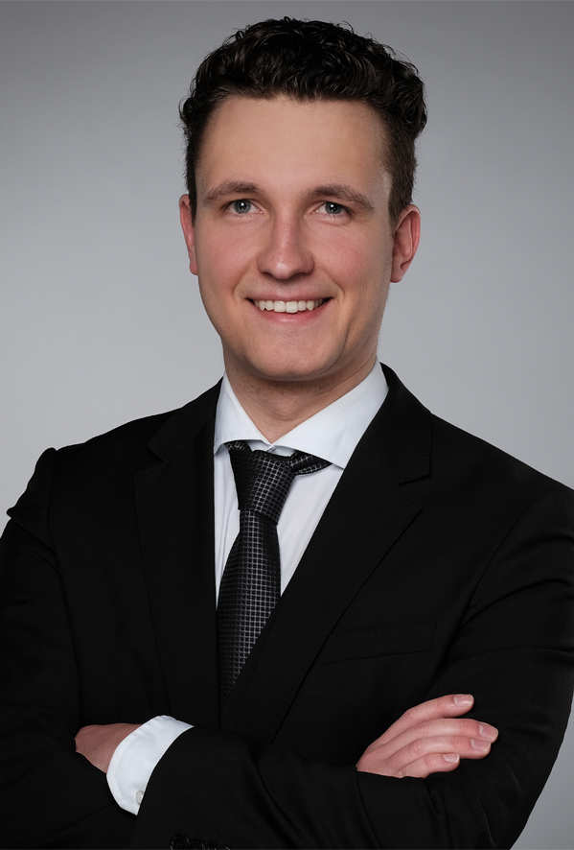
Zu meiner Person
2011 – 2014 Dualer Bachelor in Informatik (SAP & DHBW)
2014 – 2017 Berufsbegleitender Master (IBM & FOM)
2017 – 2020 IT Security Consultant @ IBM
2020 Wissenschaflticher Mitarbeiter @ UniBW

Slide 3
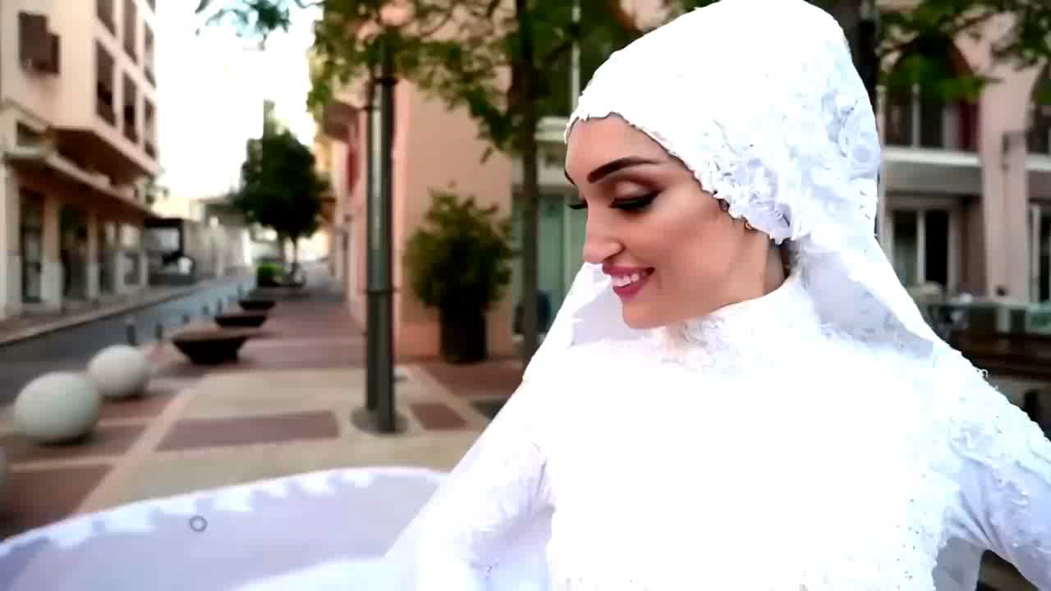
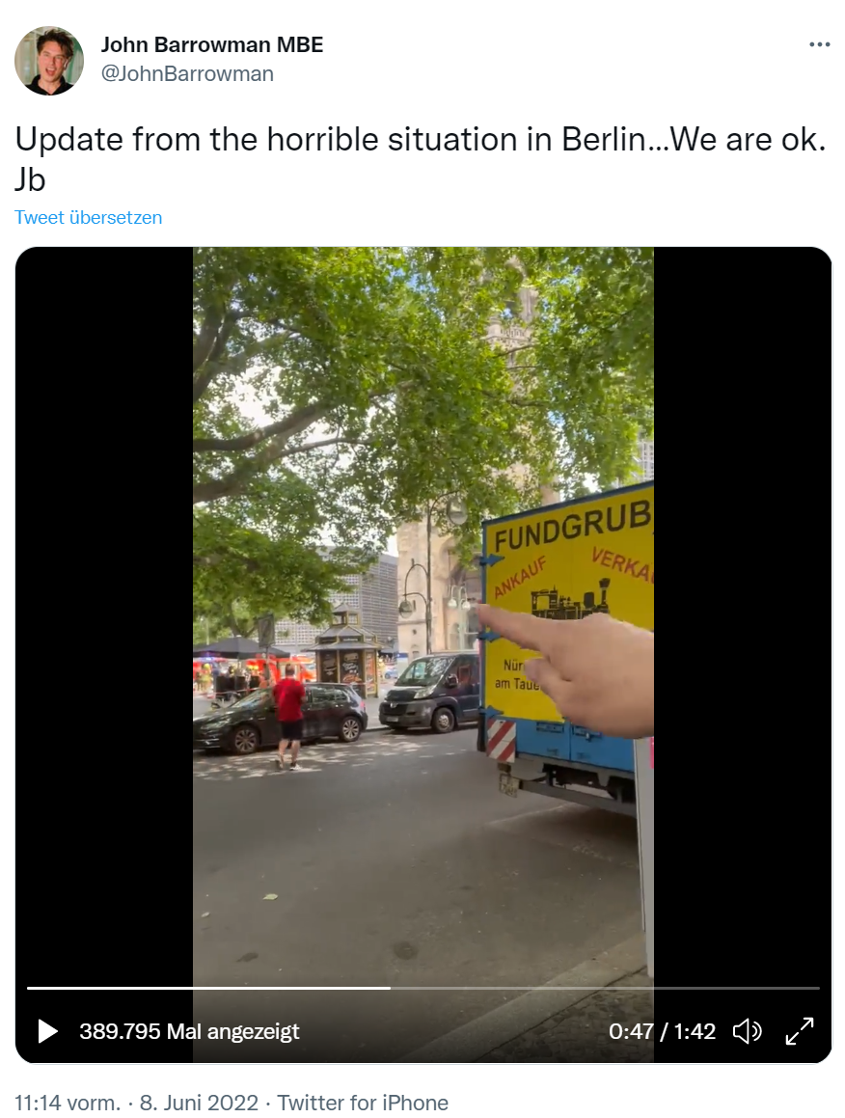



Steigende Bedeutung von OSINT
Egal was passiert, irgendwo läuft eine Kamera mit
Mit einem Smartphone ist jeder Fotograf
Mit einem Twitter-Account jeder ein Reporter
Explosionskatastrophe in Beirut 2020
Amokfahrt Berlin 08. Juni 2022

Slide 4
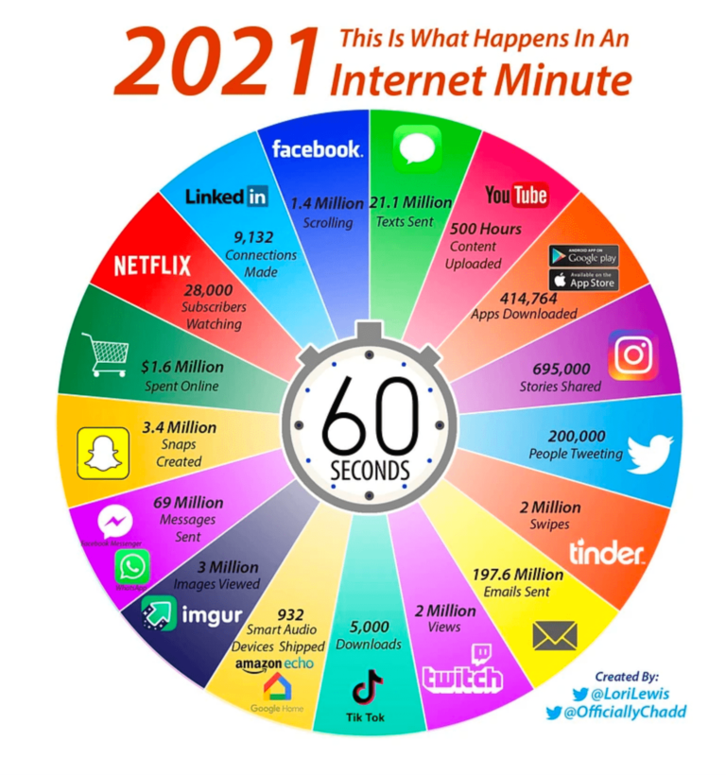
Die Spreu vom Weizen trennen
Großes Datenvolument
  200.000 Tweets pro Minute
Nur ein Bruchteil ist relevant
Filtern über Hashtags
Filtern über Bilder bzw. Bildelemente

Slide 5
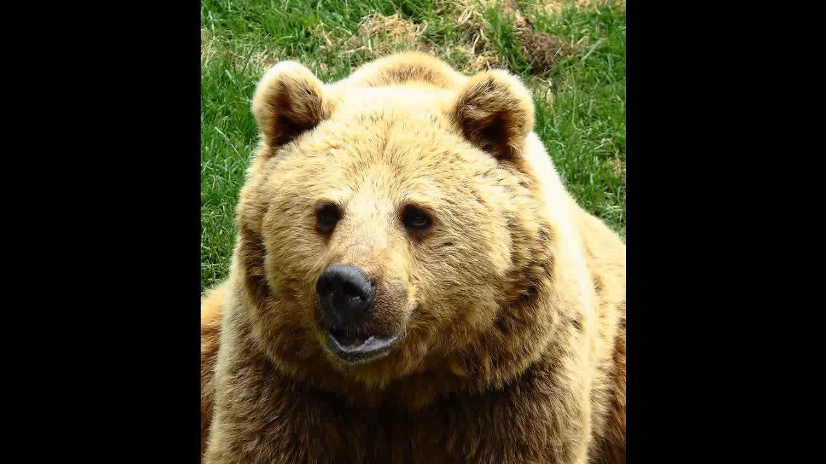
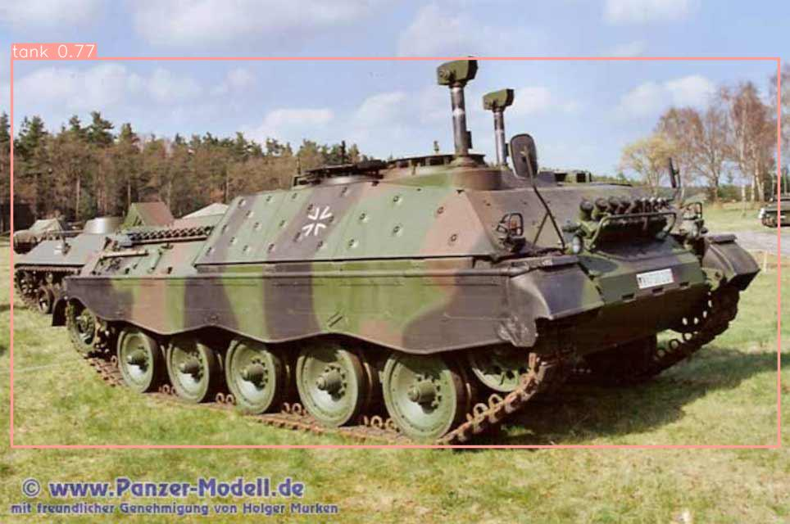
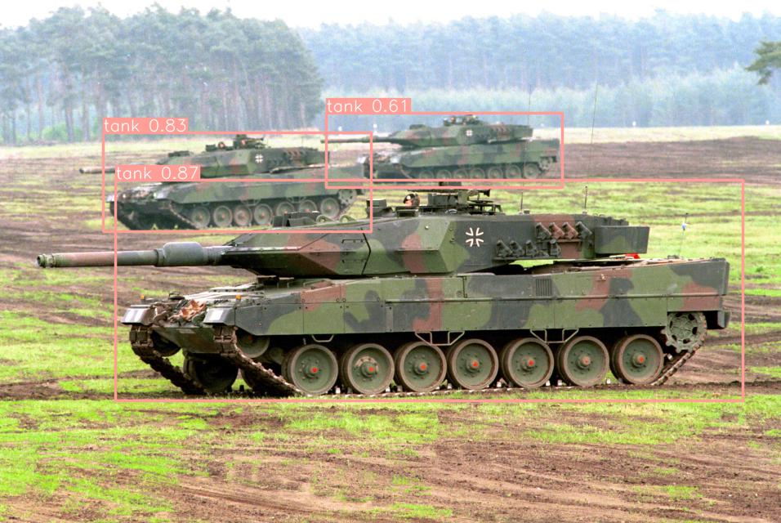
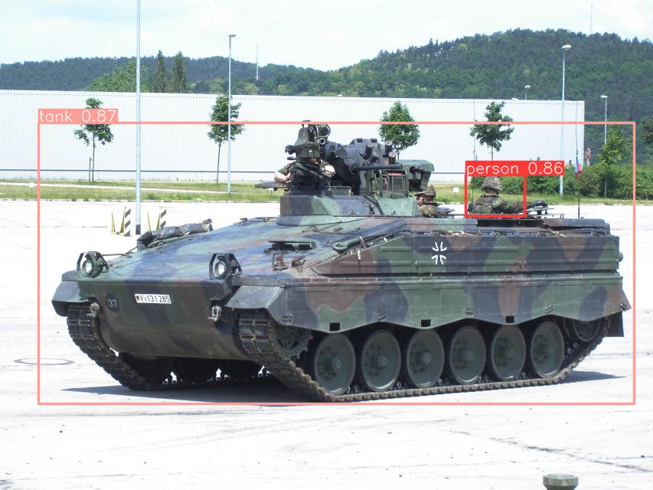
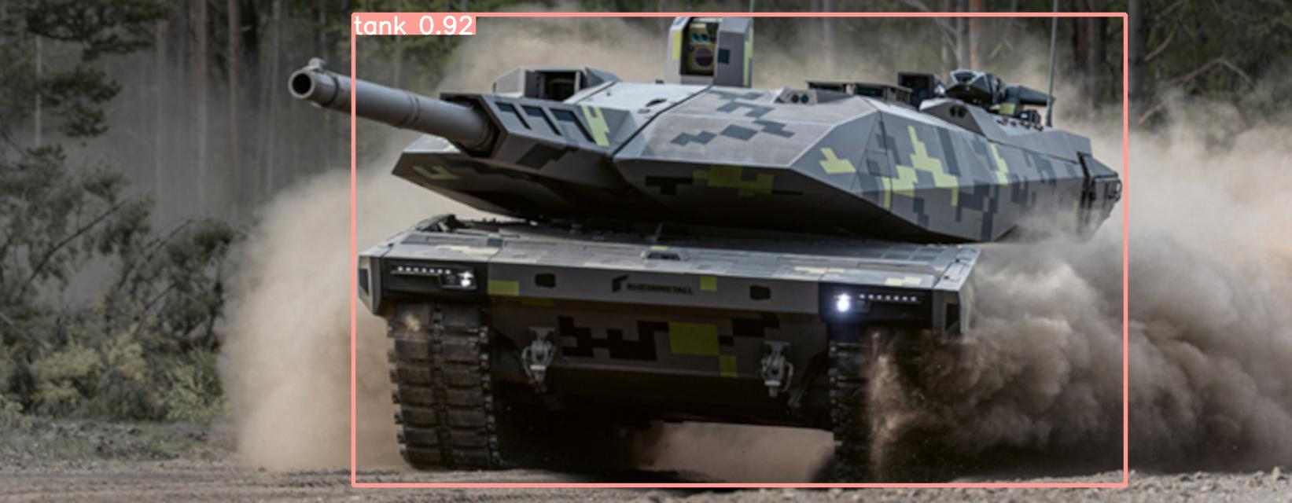
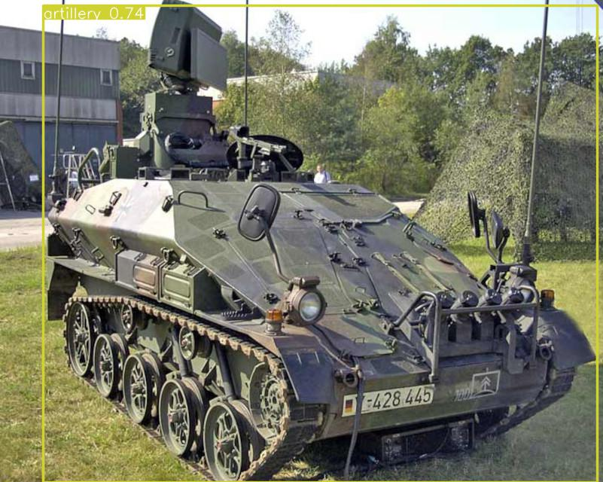
Mensch vs. Maschine
Wie viele Panzer sehen Sie?
10 Bilder Pro Sekunde
Abspieldauer 5,5 Sekunden
YOLOv5 Modell
  20,3 Bilder pro Sekunde
  2,7 Sekunden gesamt
  Modell von Lin Sinorodin
  https://github.com/Lin-Sinorodin/Military_Vehicles_Tracking

Slide 6
Woher kommt das Bild?
Grundlage ist eine Veröffentlichung von Forschern des TIB – Leibniz-Informationszentrum Technik und Naturwissenschaften
  Geolocation Estimation of Photos using a Hierarchical Model and Scene Classification
  Autoren: Eric Müller-Budack, Kader Pustu-Iren, Ralph Ewerth
Wissenswertes:
  Ein ähnlicher Task für Menschen (falls Sie selbst die Herkunft erraten wollen)
  https://www.geoguessr.com/

Slide 7
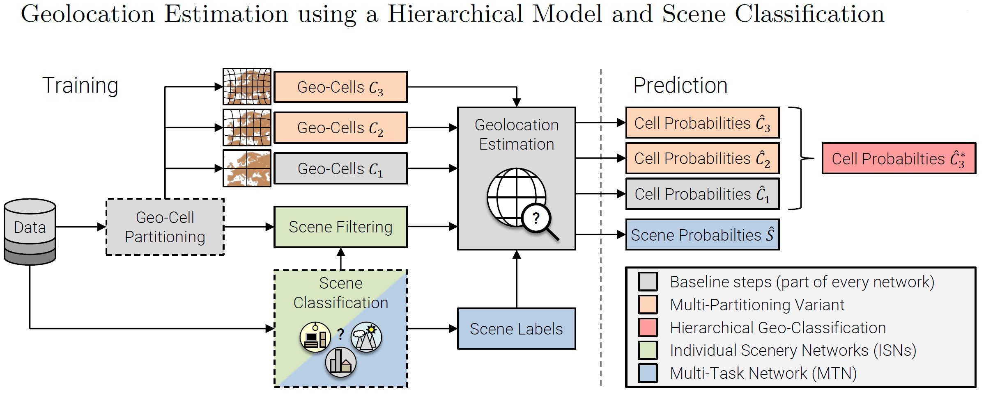
Geolocation Estimation of Photos using a Hierarchical Model and Scene Classification
Adaptive Formatierung
Training und Vorhersage
MULLER-BUDACK, E., PUSTU-IREN, K., AND EWERTH, R. Geolocation estimation of photos using a
hierarchical model and scene classification. In Computer Vision – ECCV 2018 (Cham, 2018), V. Ferrari,
M. Hebert, C. Sminchisescu, and Y. Weiss, Eds., Springer International Publishing, pp. 575–592.
WEYAND, T., KOSTRIKOV, I., AND PHILBIN, J. PlaNet - photo geolocation with convolutional neural
networks. In Computer Vision – ECCV 2016. Springer International Publishing, 2016, pp. 37–55.

Slide 8
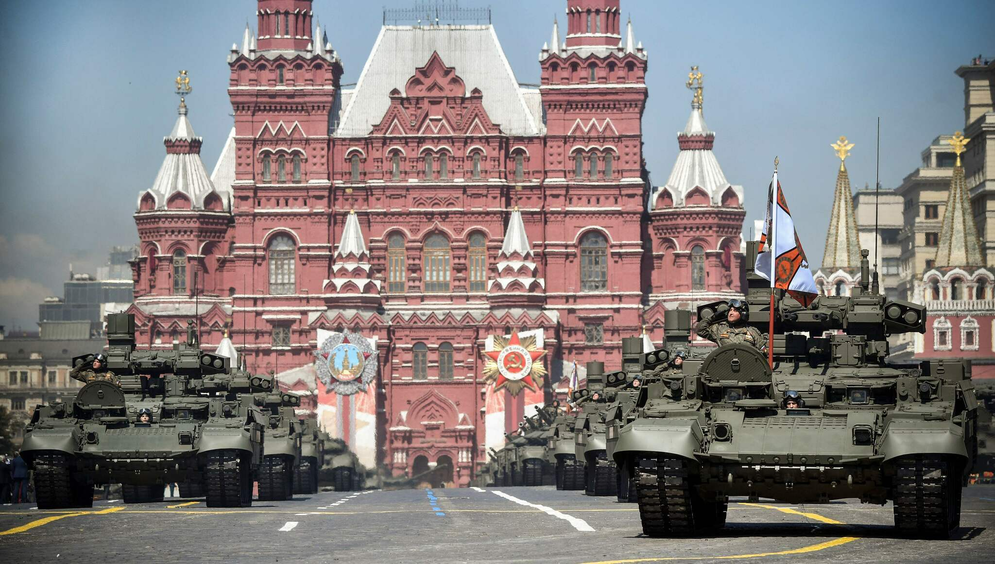
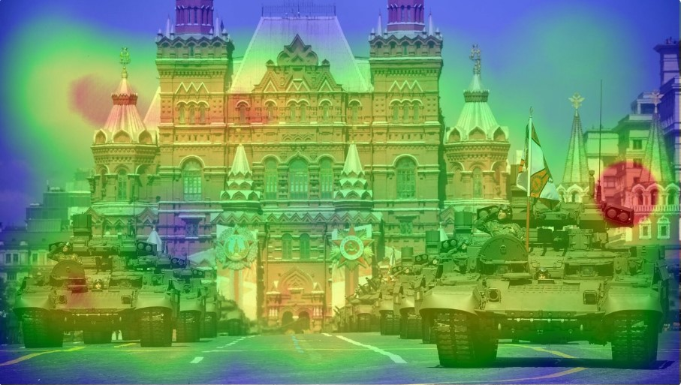
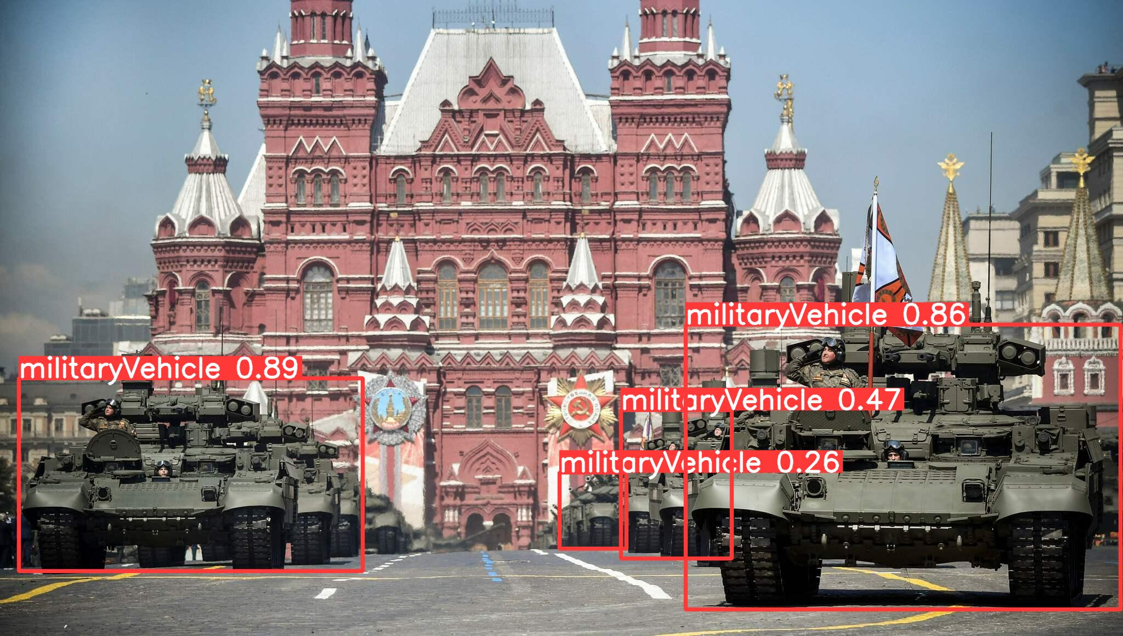
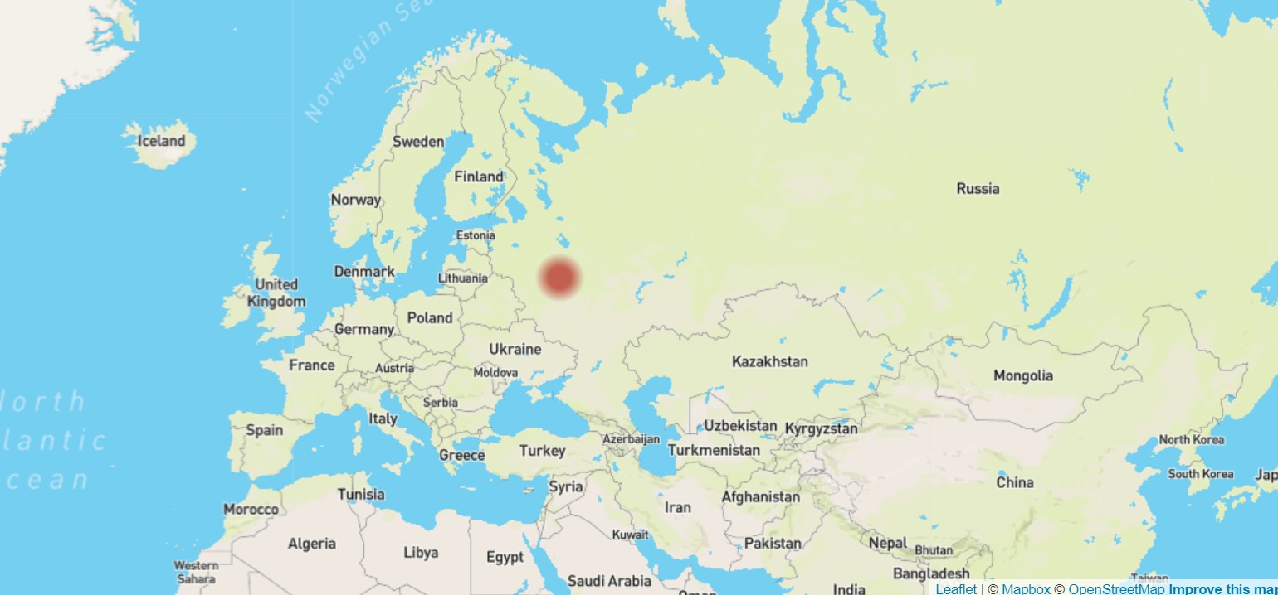
Wie alles zusammenhängt
Originalbild
Erkannte Objekte (Panzer)
Class Activation Map (Verortung)
Vorhersage des Modells

Slide 9
Vielen Dank für Ihre Aufmerksamkeit

